Slide 1
Passage en SESAM-Vitale
Ce qu’il faut savoir.
www.mustinformatique.com
https://www.mustinformatique.fr/agrement-sesam-vitale-et-scor

Slide 2
Préambule
SESAM-Vitale c’est quoi ?
Principes de base de SESAM-Vitale : la facturation SESAM-Vitale permet la dématérialisation des signatures des Professionnels de Santé et des patients au moment de la réalisation des Feuilles de Soins Électronique, FSE et des Demandes de Remboursement Électroniques, DRE. Donc, le Professionnel de Santé n’a plus besoin d’envoyer le Cerfa aux Régimes Obligatoires et Complémentaires.
SCOR : la fonctionnalité SCOR permet aux Professionnels de Santé d'envoyer en télétransmission les pièces justificatives (ordonnance, DEP, DAP) aux caisses du Régime Obligatoire comme pour les FSE.
https://www.mustinformatique.fr/agrement-sesam-vitale-et-scor/

Slide 3
Préambule
l’ADRi c’est quoi ?
Tous les Prestataires de Soins à Domicile n’ont pas la possibilité d’être en lien direct avec le patient. Ce dernier n’étant pas toujours en mesure d’amener sa carte Vitale (ses droits) au PSAD … il faut donc s’en remettre à Acquisition des DRoits intégrée (ADRi).
Ce mode s’actionne en SESAM-Vitale et permet d’interroger les droits patients avec une grande fiabilité comme pour une lecture de Carte Vitale qui serait à jour.
Le fonctionnement est assez simple, moyennant quelques informations (nom, NIR, rang bénéficiaire, date de naissance) et la présence de la carte CPS ; on pourra interroger et renseigner automatiquement les droits.
Mieux encore on pourra interroger en masse pour contrôler des ALD ou des C2S qui arriveraient à terme !
https://www.mustinformatique.com/20554-2/

Slide 4
Objectif
B2
La finalité de cette présentation :
comprendre le rythme qui vous permettra de passer en SESAM-Vitale dans les meilleures conditions possibles.
comprendre l’intérêt des échanges que vous aurez avec nos différents services
comprendre les actions que chacun (vous et nous) doit mettre en œuvre pour rendre réalisable votre passage en SESAM-Vitale.
SV
Nous contacter :
https://www.mustinformatique.com/ ou commercial@mustinformatique.fr ou 05 55 48 49 55

Slide 5
Planning prévisionnel
Prérequis Administratifs / matériel
Prérequis Mise en conformité préalable des données
Bascule
SESAM-Vitale
Suivi passage SESAM-Vitale
Commande signée
Carte CPx
Matériel commandé
Rdv 1 : Installation scanner
Rdv 4 : pour installation SV et matériel (lecteur CV)
Session 6 : formation SESAM-Vitale avancée, gestion des retours. Questions/réponses, levée des points bloquants.
Service Système et Réseau
Service Commercial
Travail en agence : scanner les ordonnances dans les dossiers
Service Système et Réseau
Session 5 : pour fin de paramétrage et formation socle, facturation, télétransmission, ADRi
Service Formation
Travail en agence préalable : scanner les ordonnances dans les dossiers
Session 7 : Optionnel Uniquement si questions ou points de blocages persistants
Session 2 : passage des requêtes et définition d’un plan d’action
Service Formation
Service Formation
Travail en agence sur mise en conformité suivant plan d’action (soutien vidéos)
Service Formation
Session 3 : contrôle des actions menées
Service Formation
Projet global ± 2 ou 3 mois
Service Planification / Chef de projet

Slide 6
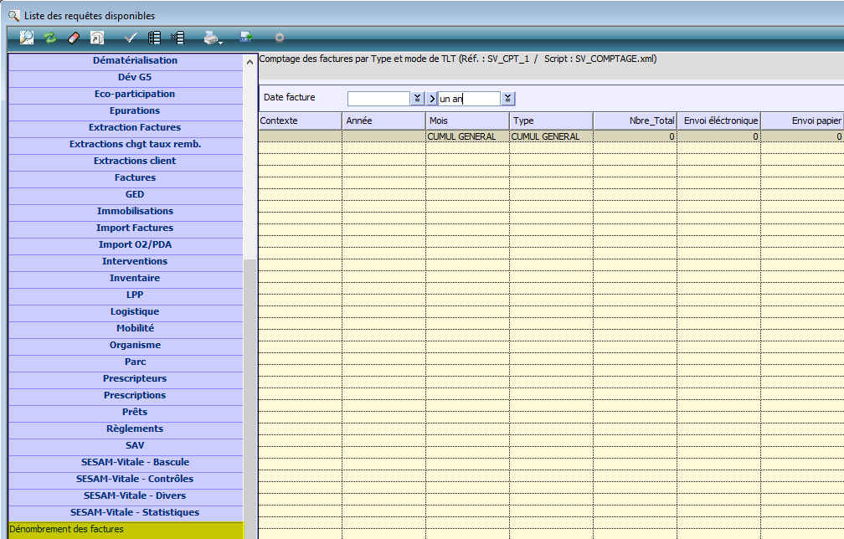
Prérequis SESAM-Vitale
Administratif
N° Finess : chaque établissement facturant doit posséder son propre contexte SESAM-Vitale.
N°SIRET et adresse par établissement.
Nombre Factures par mois et par identifiant :
divers/pilotage/requête/SESAM-Vitale/statistiques/dénombrement des factures.
Cartes de professionnel de santé nécessaires avec double habilitation.

Slide 7
Prérequis SESAM-Vitale
Carte professionnel de santé
Chaque établissement devra se procurer gratuitement des cartes professionnelles auprès de l’ASIP SANTE* :
Carte CDE (Carte de Directeur d’établissement) : obligatoire par SIRET
Carte CPE (Carte de Personnel d’établissement) : carte nominative
Carte CPS (Carte de Professionnel de Santé) : pour prothésiste, orthésiste.
Chaque poste facturant/télétransmettant (poste comptoir / back office et à distance) devra être en possession d’une carte.
Chaque poste consultant les droits ADRi devra être en possession d’une carte.
* https://esante.gouv.fr/sites/default/files/media_entity/documents/F201.pdf

Slide 8
Prérequis SESAM-Vitale
Carte professionnel de santé
Délai d’obtention d’une carte
Le délai d’obtention d’une carte est estimé de 10 jours ouvrés à 3 mois partir de la date de réception de votre dossier de demande complet.
La carte est envoyée à l’adresse de correspondance indiquée dans le dossier.
Comme pour toute carte à puce sécurisée, l’utilisation de la carte nécessite de saisir un code confidentiel et strictement personnel.
Pour une sécurité maximale, les codes confidentiels de la carte (code porteur et code de déblocage) seront envoyés un jour après l’envoi de la carte.
* https://esante.gouv.fr/sites/default/files/media_entity/documents/F201.pdf

Slide 9
Prérequis SESAM-Vitale
Infrastructure informatique
Serveur : Windows 2012R minimum, préconisé 2016 voir 2019.
PC : Windows 10 professionnel.

Slide 10
Prérequis SESAM-Vitale
Matériel de bureautique
Scanner compatible avec la solution MUST Informatique :
1 par poste susceptible de créer/modifier les dossiers.
Modèles de scanners compatibles :
- Canon DR-C230
- Canon DR-2510C
- Canon DR C125
- Canon P 215
- Canon DR C125W
- Canon DR C225
- Canon DR 2010C
- Brother DS-620
- Brother ADS-1100W
- Plustek MobileOffice D30
Installation par nos services d’une licence TSSCAN (logiciel de numérisation de bureau à distance) si TSE.

Slide 11
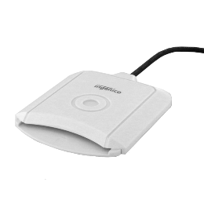
Prérequis SESAM-Vitale
Matériel de bureautique
Lecteur de carte (LCV) :
poste de comptoir = 2 LCV (1 pour la carte professionnelle et 1 pour lire la carte Vitale du patient).
poste administratif ou facturant = 1 LCV (1 pour consulter les droits ADRi ou pour les process de sécurisation/télétransmission).

Slide 12
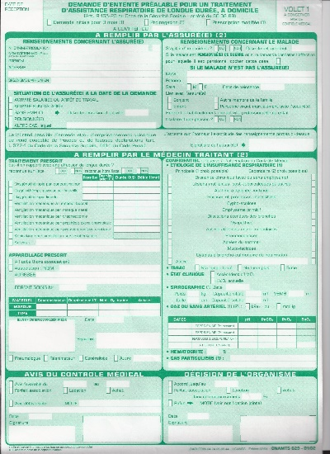
Prérequis SESAM-Vitale
Les ≠ postes
Le comptoir (vente et location en direct sur prescription) :
Les services administratifs (facturation, télétransmission, constitution de dossiers) :

Slide 13
Prérequis SESAM-Vitale
1e rendez-vous Technicien S&R MUST Informatique / PSAD
Paramétrage scanners.

Slide 14
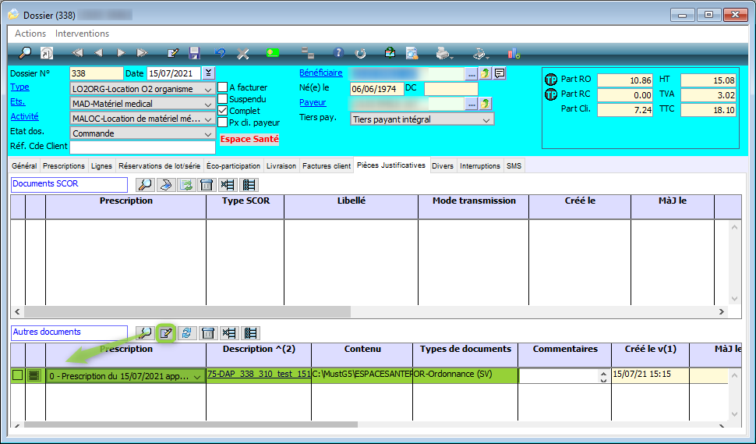
Prérequis SESAM-Vitale
Action préalable
Dans chaque dossier, dans l’onglet pièce justificative intégrez la prescription en cours (ordonnance, demande d’entente préalable, demande d’accord préalable).
comment scanner une pièce jointe ?
notez que ce travail sera à effectuer quoiqu’il arrive !

Slide 15
Prérequis SESAM-Vitale
2e session Consultant MUST Informatique / PSAD
Contrôle de la faisabilité du passage en SESAM-Vitale :
Le Consultant passe un ensemble de requêtes avec vous.
De ces requêtes ressort un certain nombre d’actions à mener qui vous sont expliquées,
Ces actions sont pour la plupart obligatoires.
Le Consultant détermine avec vous une volumétrie qui permettra de déterminer quand doit avoir le prochain rendez-vous.

Slide 16
Prérequis SESAM-Vitale
2e session Consultant MUST Informatique / PSAD
Requêtes de contrôle :
vérification des anciens TIPS compatibilité LPP.
vérification de la présence des Pièces Justificatives (PJs).
vérification des données de couverture.
vérification des assurances maladie complémentaire (AMC).
vérification de la cinématique des dates de prescription.

Slide 17
Prérequis SESAM-Vitale
Prendre de l’avance ?
Si vous souhaitez prendre de l’avance et réduire le temps entre la session 1 et 4 vous pouvez traiter les différentes requêtes (Rq) en vous appuyant sur les vidéos explicatives suivantes (en lien sur l’image).
Rq C10
Rq C11
Rq C12
Rq C20
Rq C21
Rq C30
Rq C31
Rq C32
Rq C33
Rq C34
Rq C36
Rq C53
Rq C54
Rq B08
si vous rencontrez le moindre blocage ou le moindre doute … ce n’est pas grave, passez à la requête suivante, nous serons là pour vous accompagner !

Slide 18
Prérequis SESAM-Vitale
3e session Consultant MUST Informatique / PSAD
Contrôle de la réalisation des prérequis :
Le Consultant contrôle que les actions du prérequis sont correctes.
Si les prérequis sont conformes, le service planification détermine un rendez-vous pour la 3e et 4 sessions.
1 semaine avant le prochain rendez-vous :
Traitez un maximum de factures.
Télétransmettez toutes vos factures.
Gérez un maximum de retour Noémie.
Prévenez les caisses de rattachement, l’éventuel concentrateur (Resopharma) de votre passage et de la date.

Slide 19
Bascule SESAM-Vitale
4e rendez-vous Technicien S&R MUST Informatique / PSAD
Installation du module SESAM-Vitale
Mise à jour du logiciel Must G5 + POSTGRESQL si besoin
Mise en place sauvegarde
Externalisation des documents
Préparation boite mail OVH
Paramétrages de X postes facturant
Installation de X lecteurs de cartes Liteo (pré-conf SESAM-Vitale)

Slide 20
Bascule SESAM-Vitale
5e session Consultant MUST Informatique / PSAD
Passage en SESAM-Vitale :
Le Consultant passe un ensemble de requêtes avec vous et renseigne les derniers paramètres nécessaire au passage en SESAM-Vitale :
Contrôle du restant à facturer et télétransmettre de l’ancien contexte pour traitement à venir.
Paramétrage du contexte de télétransmission avec la boîte OVH qui vous a été fournie à l’obtention de votre contrat.
Mise à jour des LPP, des centres payeurs.
Requêtes de transformation des renseignements de l’ancien contexte dans le nouveau.
pas de retour possible !

Slide 21
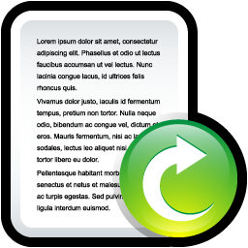
Bascule SESAM-Vitale
5e session Consultant MUST Informatique / PSAD
Formation socle SESAM-Vitale, le Consultant explique les points essentiels du quotidien qui suit votre passage en SESAM-Vitale :
Création / modification des fiches clients :
Nouvelle gestion des AMC,
Nouvelle gestion des couvertures,
Intégration d’ADRi,
Création / modification des fiches prescripteurs :
Création/ modification des dossiers :
Intégration des pièces jointes dans le dossier (scannées ou récupérées sur le serveur) au format SCOR (format SESAM-Vitale).
Contrôles des dossiers visant à être facturés en SESAM-Vitale.

Slide 22
Bascule SESAM-Vitale
5e session Consultant MUST Informatique / PSAD
Facturation en SESAM-Vitale:
Gestion des Pièces jointes.
Contrôles des informations avant sécurisation et télétransmission.
Intégration de la nouvelle procédure de sécurisation post facturation.
La facturation automatique sera effectuée hebdomadairement de façon à réduire le nombre de factures à sécuriser et télétransmettre et permettra un temps de traitement réduit et adapté.
Apprentissage de la nouvelle procédure de télétransmission et des contrôles.
La télétransmission sera effectuée tous les jours pour un fonctionnement optimal.

Slide 23
Bascule SESAM-Vitale
5e session Consultant MUST Informatique / PSAD
Le Consultant constituera avec vous une fiche client, un prescripteur et complètera un dossier avec scan d’une pièce jointe.
Le Consultant procèdera avec vous à la création d’une facture, à la sécurisation de cette dernière et à la télétransmission.
Enfin, le champ lexical propre à SESAM-Vitale sera passé en revue.
Suite à la formation, reprise du quotidien. Notez tous les points qui vous semblent bloquants.
Rappel : désormais les couvertures peuvent être renseignées par un appel ADRi : téléservice Acquisition des DRoits intégrée permet aux professionnels de santé d'acquérir les informations concernant la situation médico-administrative d’un bénéficiaire de soins nécessaires à l’élaboration d’une facture.
Rappel : facturation hebdomadaire et télétransmission quotidienne.

Slide 24
Post passage SESAM-Vitale
6e session Consultant MUST Informatique / PSAD
Cette formation constitue la dernière partie de d’apprentissage et du passage en SESAM-Vitale :
L’ensemble des contrôles concernant SESAM-Vitale avant et après télétransmission.
La Gestion des retours Noemie et traitement des rejets.
La gestion de tous les cas de couverture « exotiques » que vous pouvez rencontrer (maternité, AT, FSV, SNCF …).
Traitement des points bloquants et des questions depuis le passage en SESAM-Vitale.
Objectif : autonomie !

Slide 25
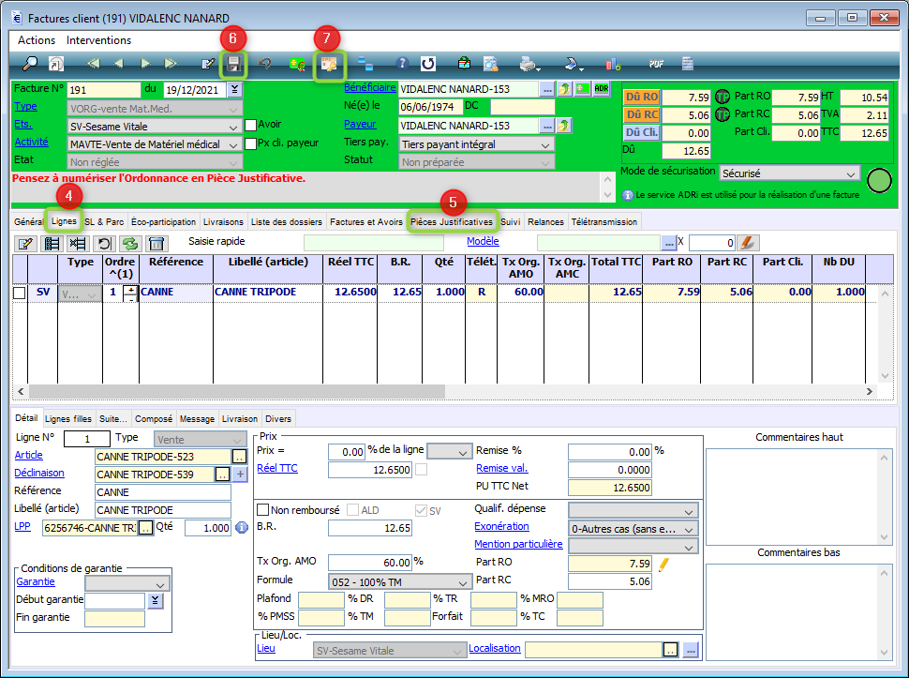
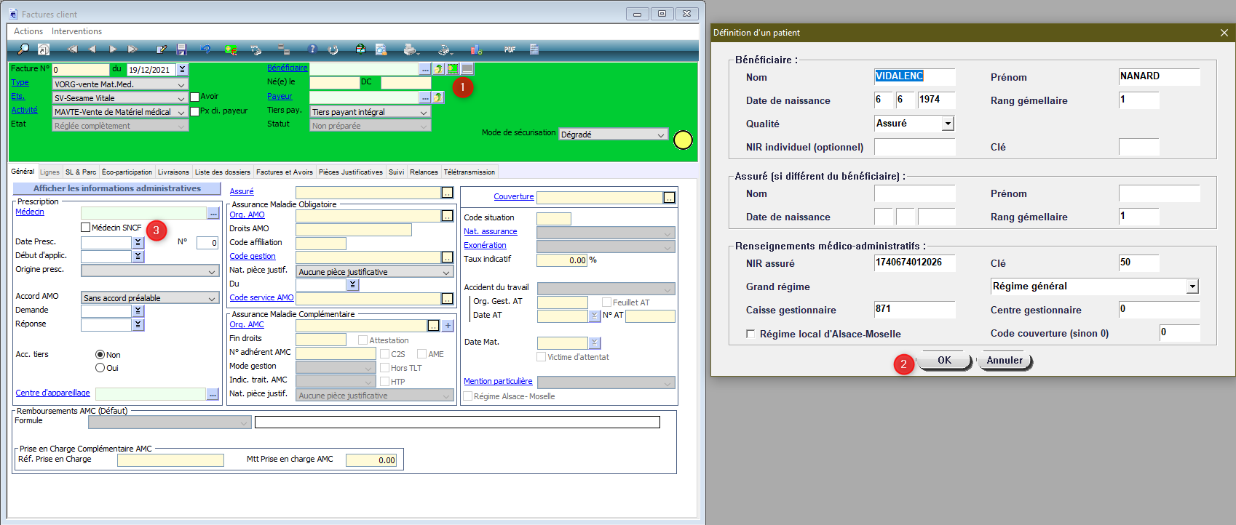
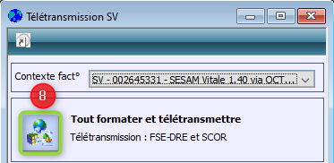
Quotidien SESAM-Vitale
Poste comptoir
❶ Insérez la CV du patient
❷ lecture et complétion de la fiche client
❸ renseignez le prescripteur et la date de prescription
❹ intégrez les articles
❺ scannez votre ordonnance
❻ enregistrez
❼ sécurisez
❽ télétransmettez (au moins 1x/jour)
Lien vidéo : Comment faire une facture SESAM-Vitale ?

Slide 26
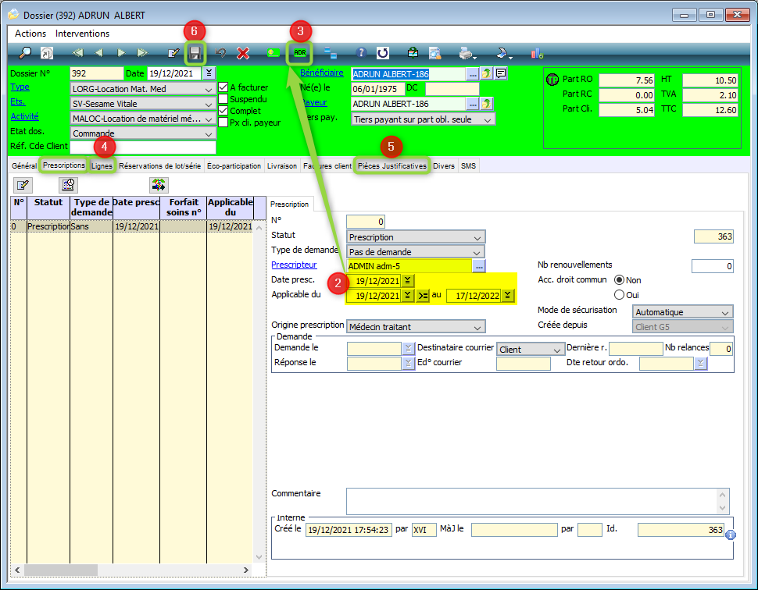
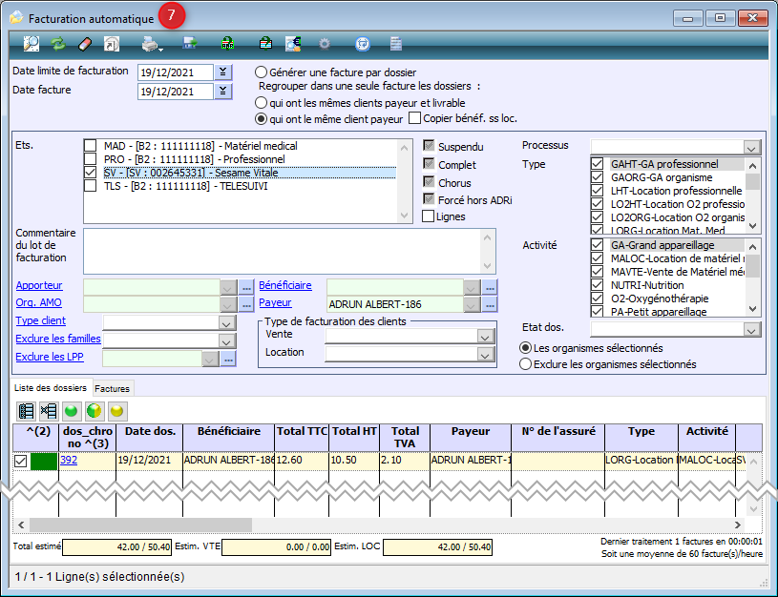
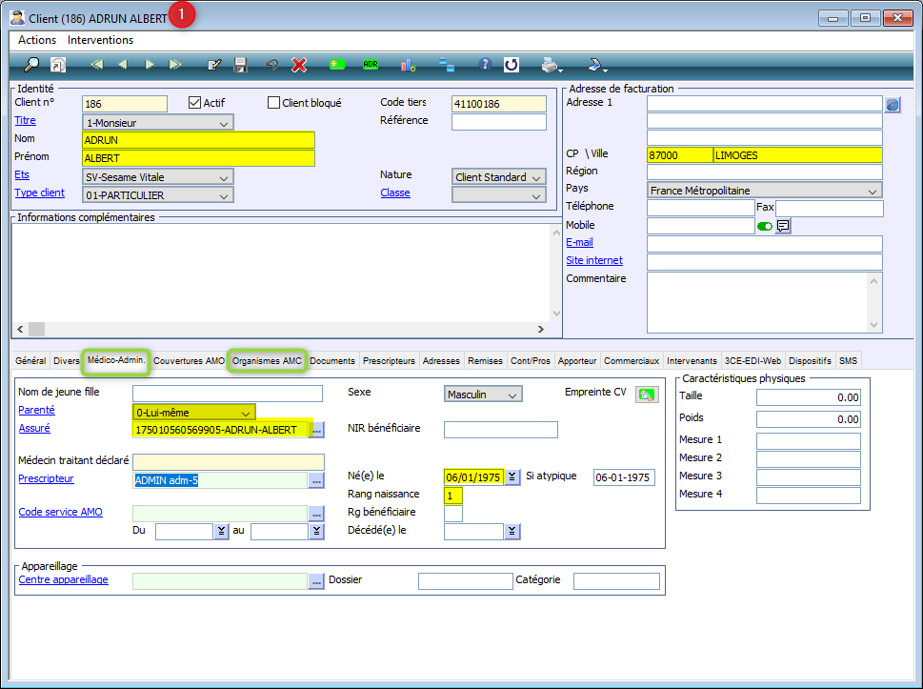
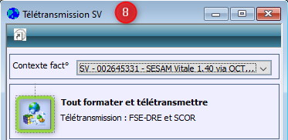
Quotidien SESAM-Vitale
Poste administratif
ce poste n’est pas en contact direct avec le patient
❶ créez la fiche patient
❷ renseignez le prescripteur et la date de prescription
❸ interrogez l’ADRi
❹ intégrez les articles
❺ scannez votre ordonnance
❻ enregistrez
❼ facturez et sécurisez (1x/semaine)
❽ télétransmettez (au moins 1x/jour)

Slide 27
Quotidien SESAM-Vitale
Cadence de Facturation et de Télétransmission (TLT)
D’après les préconisations du GIE SESAM-VITALE la fréquence de télétransmission doit être d’une télétransmission toutes les 48 heures. (Télétransmission = à minima une facture (FSE) à envoyer.)
En cas de génération de gros volumes de factures notamment (plus de 1000 factures/mois)
Si facturation et télétransmission 1 fois par mois : le traitement pourra être plus long et pourra poser des difficultés techniques au moment de la télétransmission des Pièces Jointes SCOR.
Afin d’éviter ces problèmes, il est nécessaire de changer le rythme de facturation en privilégiant au mieux tous les jours, ou deux à trois fois par semaine, pour épurer le flux de télétransmission, avoir des retours plus rapides et fluidifier le traitement des rejets.
Cf. schéma étapes de télétransmission d’une facture ci-après

Slide 28
Quotidien SESAM-Vitale
Etapes pour la Télétransmission (TLT) d’une facture
La télétransmission et règlement d’une facture s’effectue en plusieurs étapes (plusieurs télétransmissions nécessaires). Il est donc nécessaire d’effectuer des télétransmissions régulièrement pour transmettre une facture + sa PJ SCOR et recevoir le retour de paiement
1ère TLT
Envoi d’une facture : FSE (+DRE)
2ème TLT
Réception accusé de réception FSE (ARL)
3ème TLT
Envoi PJ SCOR (nb limite par envoi)
4ème TLT
Réception accusé réception PJSCOR
N^{ème} TLT
Réception retour de paiement
Délai limité pour certaines CPAM entre envoi FSE et PJSCOR

Slide 29
Contact
https://www.mustinformatique.com/
ou
commercial@mustinformatique.fr
ou
05 55 48 49 55

